Slide 1



培训手册——专家篇

Slide 2



目录 CONTENTS
1、征求意见
2、修改送审
3、报批发布

Slide 3
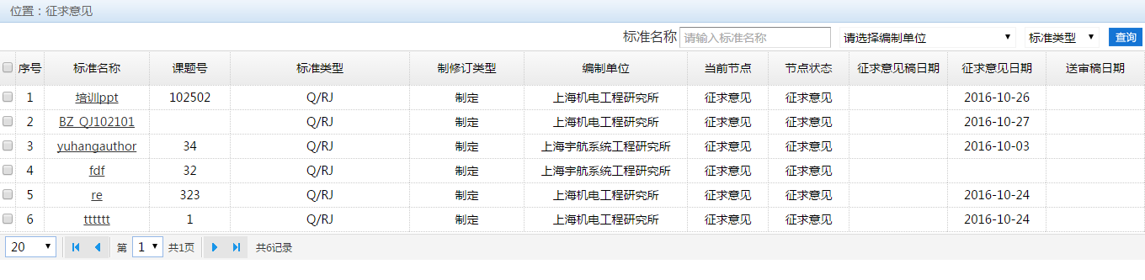
征求意见——征求意见
菜单栏点击“标准制修订→征求意见→征求意见” ，进入页面如下：

Slide 4
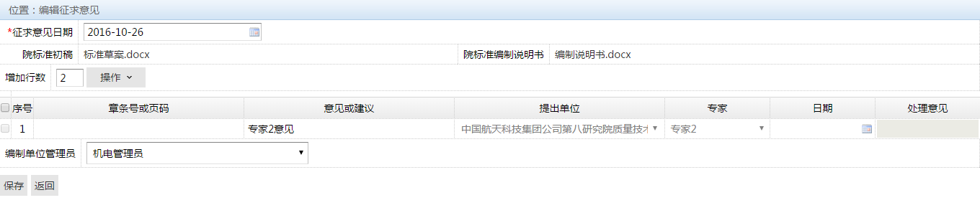
征求意见——征求意见
1、征求意见：列表点击“标准名称”链接
专家可以看到其他专家的意见，但不能修改只能查看

Slide 5

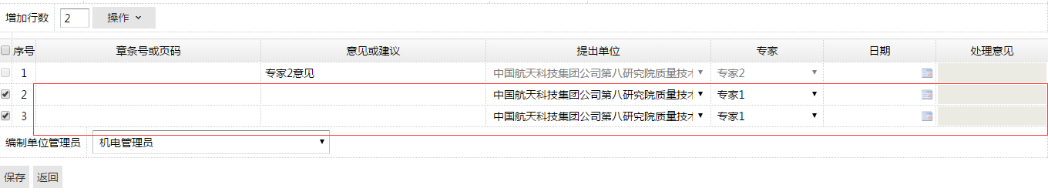
征求意见——征求意见
1）添加意见：点击“操作——批量新增”
填写意见后保存即可看

Slide 6
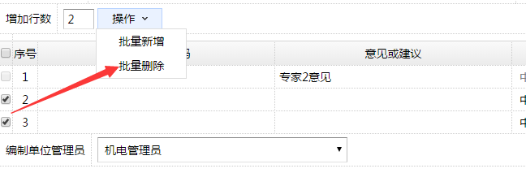
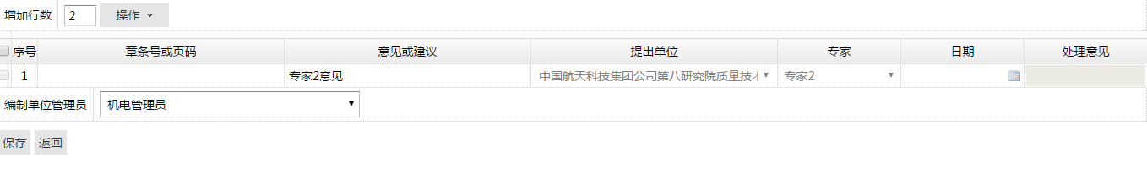
征求意见——征求意见
2）删除意见：勾选意见项，点击“操作——批量删除”
专家无法勾选其他专家的意见，因此无法删除其他专家的意见

Slide 7
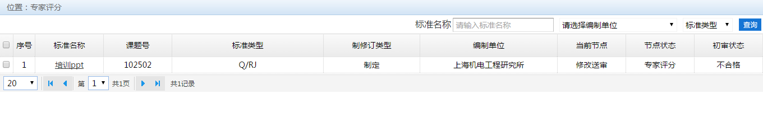
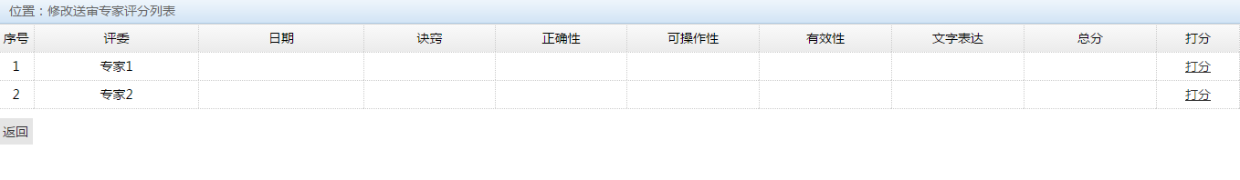
修改送审——专家评分
菜单栏点击“标准制修订→修改送审→专家评分” ，进入页面如下：
点击“标准标号”，进入评分列表

Slide 8
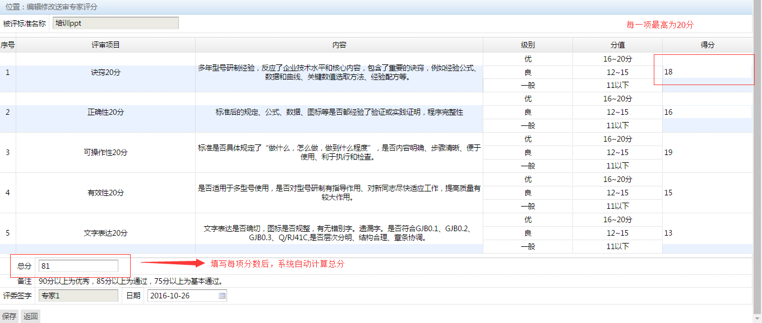
修改送审——专家评分
点击“打分”

Slide 9
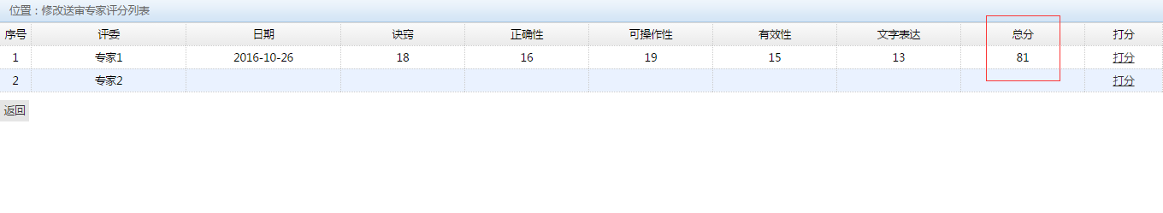
修改送审——专家评分
打分完毕后，点击保存返回【评分】列表，列表显示出每项得分与总分

Slide 10
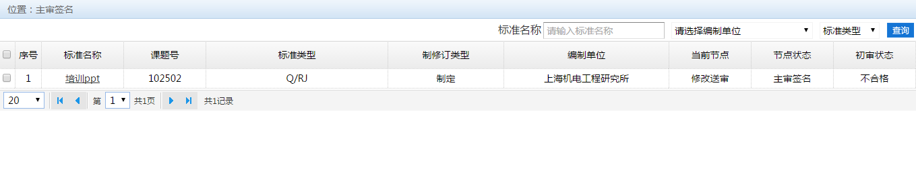
修改送审——主审签名
菜单栏点击“标准制修订→修改送审→主审签名” ，进入页面如下：

Slide 11
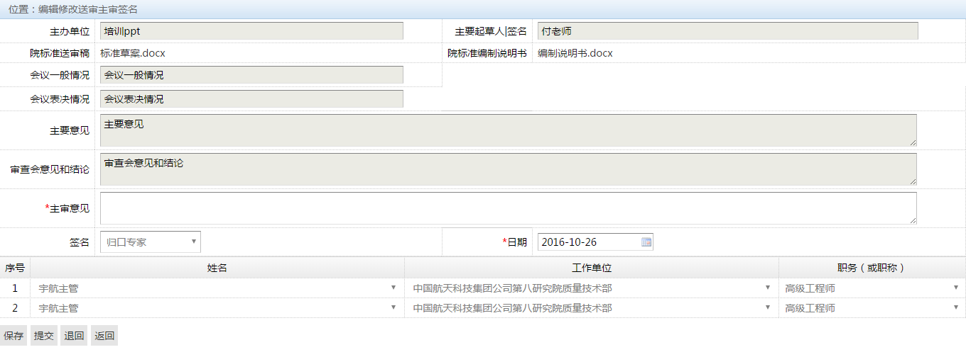
修改送审——主审签名
1、编辑主审签名：列表点击“标准名称”链接

Slide 12
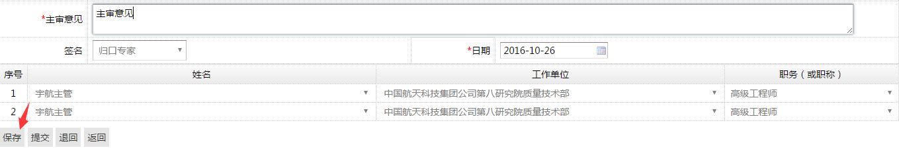
修改送审——主审签名
1）文档下载：页面点击文档名称即可下载
2）保存：保存页面信息，要求填写所以的必填项

Slide 13
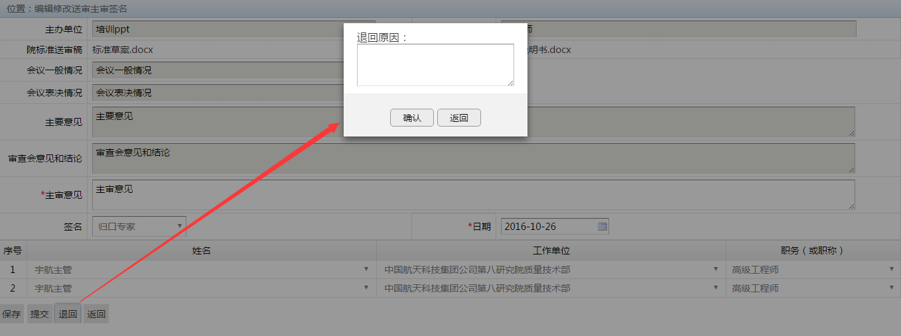
修改送审——主审签名
2）退回：将标准退回至【征求意见——送审稿】节点

Slide 14
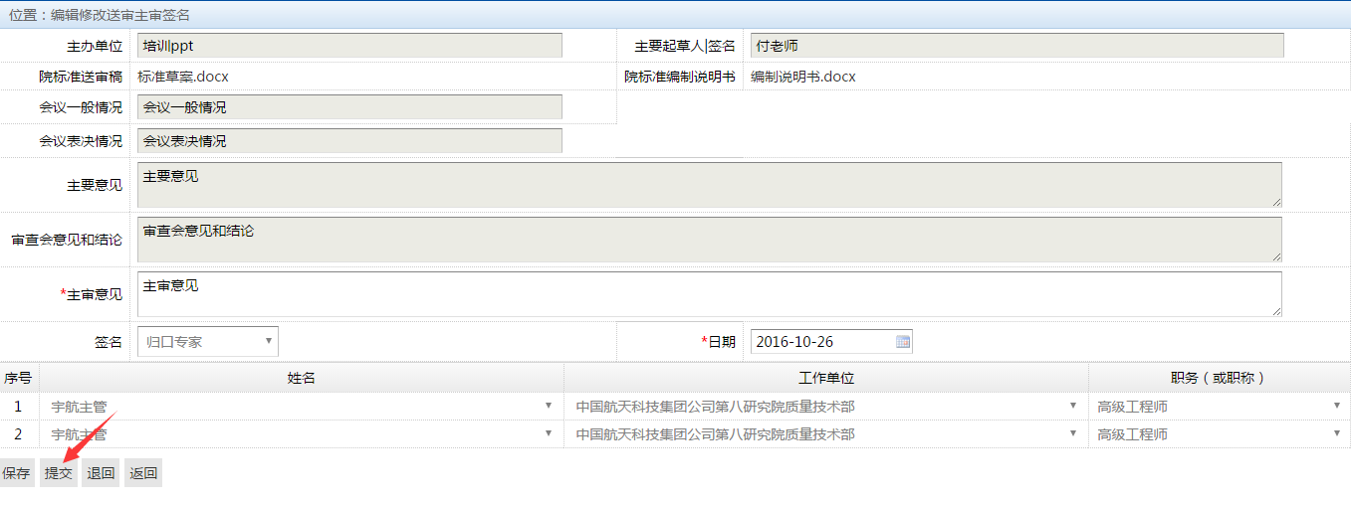
修改送审——主审签名
3）提交：将标准提交至【报批发布——报批稿】节点

Slide 15
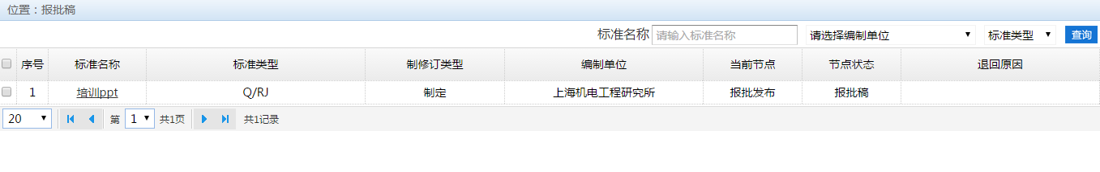
报批发布——报批稿
菜单栏点击“标准制修订→报批发布→报批稿” ，进入页面如下

Slide 16
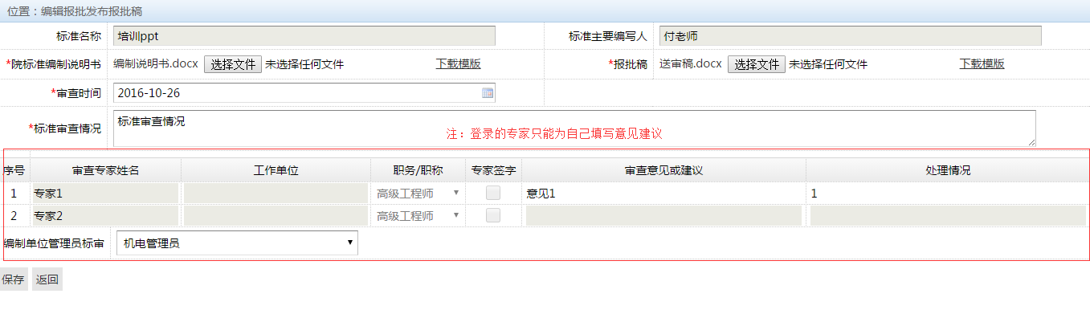
报批发布——报批稿
1、专家填写意见：列表点击“标准名称”链接
填写完成后点击“保存”即可

Slide 17
END

